Slide 1

Enginyeria del Software
Pràctiques: Grup 411-08
Diagrames de Seqüència Individuals

Slide 2
Composició de l’equip
Enric Alvarez Bargada
Neus Roig Prat
Blay Clotas Cekov
Maria Figueras Martínez

Slide 3
Diagrames de Seqüencia
CAS D'ÚS: | Indicar disponibilitat del servei
Descripció | Quan el cuiner obre la configuració de disponibilitat, pot indicar si està disponible en aquell moment o definir una hora futura a partir de la qual acceptarà comandes. El sistema desa l'estat i el reflecteix al llistat de cuiners visible pels clients, que poden reservar comandes per a l'hora indicada.
Actors | Cuiner
Pre-condicions | El cuiner ha iniciat sessió al sistema amb un compte de tipus cuiner (RF-02-00).
Flux principal | 1. El cuiner obre la configuració de disponibilitat; 2. El cuiner indica si està disponible o l'hora futura a partir de la qual estarà disponible; 3. El sistema desa l'estat de disponibilitat; 4. El sistema confirma al cuiner que la disponibilitat s'ha actualitzat.
Requisits relacionats | RF-02-05

Slide 4
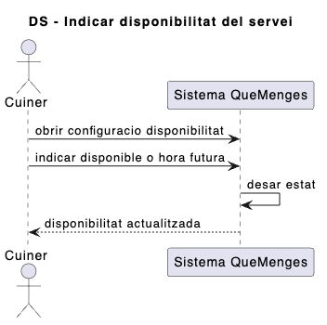
Diagrames de Seqüencia

Slide 5
Diagrames de Seqüencia
CAS D'ÚS: | Definir opcions de recollida
Descripció | Quan el cuiner selecciona les opcions de recollida disponibles per al seu servei (repartidor, entrega per part del cuiner o recollida del client a l'establiment), el sistema desa la configuració i activa només les opcions escollides per a les futures comandes dels clients.
Actors | Cuiner
Pre-condicions | El cuiner ha iniciat sessió al sistema (RF-02-00).
Flux principal | 1. El cuiner accedeix a la configuració d'opcions de recollida; 2. El cuiner selecciona les opcions disponibles (repartidor / cuiner / client); 3. El sistema desa la configuració; 4. El sistema confirma al cuiner les opcions actives.
Requisits relacionats | RF-03-00

Slide 6
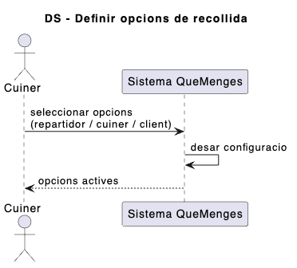
Diagrames de Seqüencia

Slide 7
Diagrames de Seqüencia
CAS D'ÚS: | Veure propostes de plats
Descripció | Quan el cuiner obre el menú de propostes, el sistema obté les propostes de plats personalitzats pendents realitzades pels clients i les mostra en un llistat exclusiu per als cuiners.
Actors | Cuiner
Pre-condicions | El cuiner ha iniciat sessió al sistema (RF-02-00). Existeixen propostes de plats pendents d'acceptació realitzades pels clients (RF-07-01).
Flux principal | 1. El cuiner obre el menú de propostes de plats; 2. El sistema obté les propostes pendents; 3. El sistema mostra al cuiner el llistat de propostes.
Requisits relacionats | RF-07-00, RF-07-01, RF-07-03

Slide 8
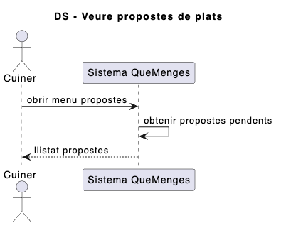
Diagrames de Seqüencia

Slide 9
Diagrames de Seqüencia
CAS D'ÚS: | Acceptar proposta de plat
Descripció | Quan el cuiner selecciona una proposta de plat i confirma l'acceptació, el sistema marca la proposta com a acceptada i notifica al client. A partir d'aquest moment es pot obrir un xat privat entre cuiner i client per coordinar la preparació de la comanda.
Actors | Cuiner, Client (secundari — rep la notificació)
Pre-condicions | El cuiner ha iniciat sessió al sistema (RF-02-00). Hi ha almenys una proposta de plat pendent d'acceptació (RF-07-01).
Flux principal | 1. El cuiner selecciona una proposta de plat del llistat; 2. El cuiner confirma l'acceptació; 3. El sistema marca la proposta com a acceptada; 4. El sistema notifica al client l'acceptació; 5. El sistema confirma al cuiner que la proposta s'ha acceptat.
Requisits relacionats | RF-07-00, RF-07-01, RF-07-04

Slide 10
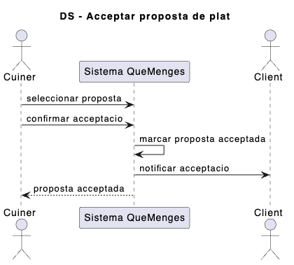
Diagrames de Seqüencia

Slide 11
Diagrames de Seqüencia
CAS D'ÚS: | Parlar amb el client per xat
Descripció | Quan el cuiner obre el xat d'una comanda amb proposta acceptada, pot enviar missatges al client per coordinar detalls de la preparació. El sistema lliura els missatges al client i mostra les seves respostes al cuiner.
Actors | Cuiner, Client
Pre-condicions | El cuiner ha iniciat sessió al sistema (RF-02-00). El cuiner ha acceptat prèviament una proposta de plat del client (RF-07-04).
Flux principal | 1. El cuiner obre el xat de la comanda; 2. El cuiner envia un missatge; 3. El sistema lliura el missatge al client; 4. El client respon al missatge; 5. El sistema mostra la resposta al cuiner.
Requisits relacionats | RF-07-00, RF-07-04

Slide 12
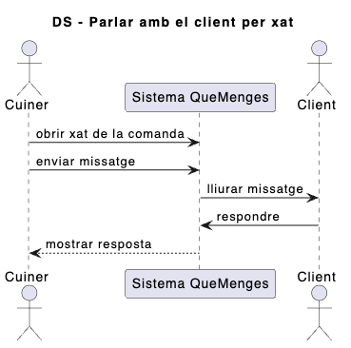
Diagrames de Seqüencia

Slide 13
Diagrames de Seqüencia
CAS D'ÚS: | Rebre diners al compte
Descripció | Quan un client paga una comanda, el sistema confirma la transacció amb la passarel·la de pagament externa i ingressa automàticament l'import corresponent al compte bancari del cuiner. El cuiner rep una notificació confirmant l'ingrés.
Actors | Cuiner (beneficiari), Client (inicia el pagament), Passarel·la de pagament (sistema extern)
Pre-condicions | El cuiner té un compte bancari associat al seu perfil, emmagatzemat de forma encriptada (RNF-01-02). Existeix una comanda confirmada per part del client. El client disposa d'un mètode de pagament vàlid (RF-04-00). La passarel·la de pagament està operativa (RNF-04-00).
Flux principal | 1. El client inicia el pagament de la comanda; 2. El sistema confirma la transacció amb la passarel·la de pagament; 3. La passarel·la de pagament retorna confirmació de pagament OK; 4. El sistema ingressa l'import al compte del cuiner; 5. El sistema envia una notificació d'ingrés al cuiner.
Requisits relacionats | RF-04-00, RF-04-04, RNF-04-00, RNF-04-01

Slide 14
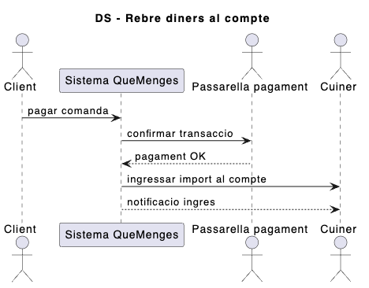
Diagrames de Seqüencia

Slide 15
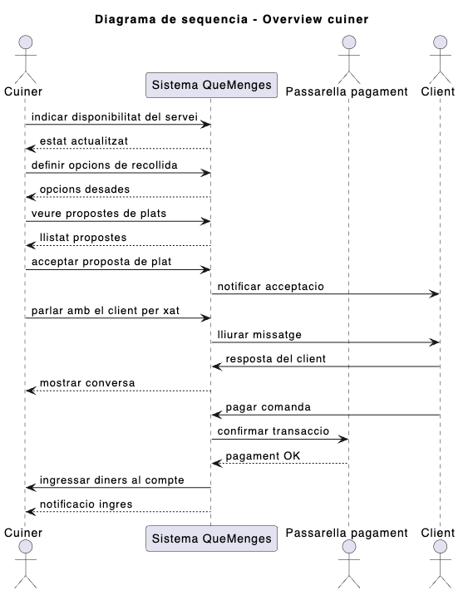
Diagrama Classes final

